Slide 1




PROGRAMA DE CAPACITACIÓN
MÓDULO 1
INTRODUCCIÓN A LAS CINTAS TRANSPORTADORAS Y RASPADORES
31 de enero de 2025

Slide 2

INTRODUCCIÓN

Slide 3
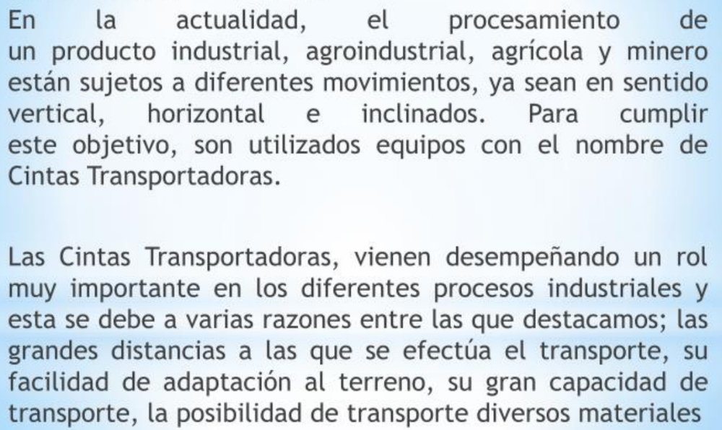

Slide 4
BANDAS TRANSPORTADORAS

Slide 5
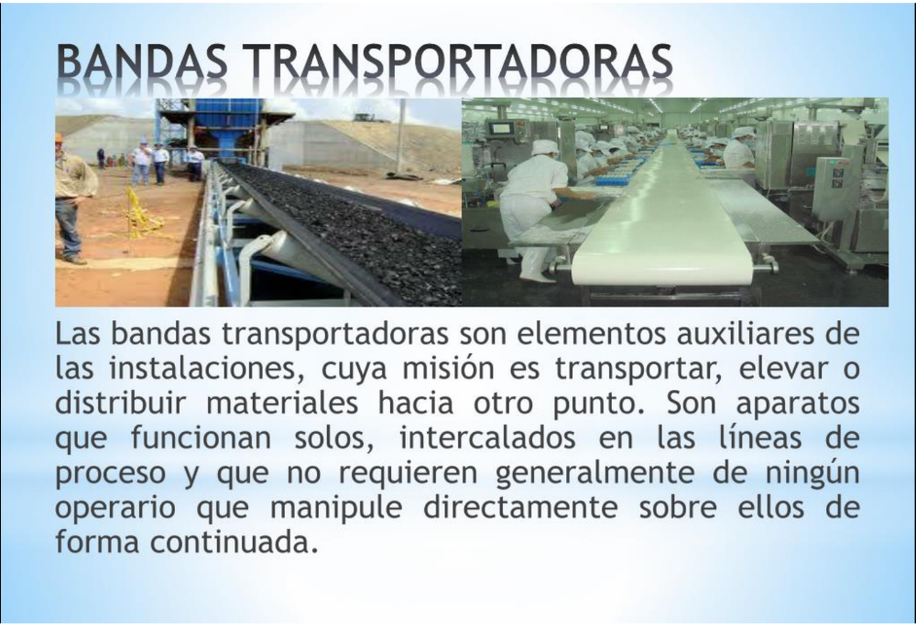

Slide 6
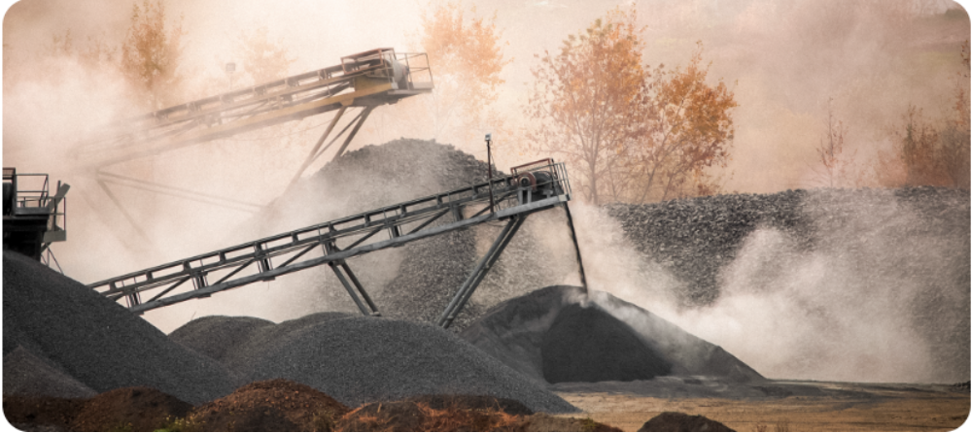

Slide 7
Las Correas Transportadoras están presentes en diversos sectores y tienen una función muy importante: transportar materiales diversos como mineral de hierro, granos, carbón, cemento y madera.
Debido a la gran diversidad de elementos y condiciones en las que operan, requieren personalización para cada tipo de proyecto, ofreciendo resistencia a la abrasión, altas temperaturas, ataques de aceite, rasgaduras, impactos, reacciones químicas y varias otras especificidades

Slide 8
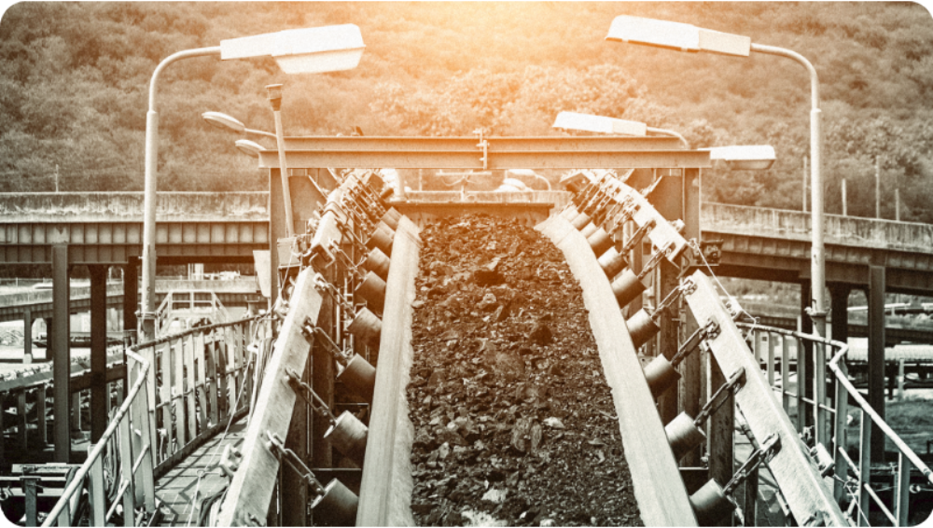

Slide 9
Las Correas Transportadoras son fundamentales e indispensables para llevar a cabo el transporte de diversos materiales y están presentes en las industrias de diferentes sectores de la economía.

Slide 10
Las Correas Transportadoras, también conocidas como cintas transportadoras, son componentes responsables de mover grandes volúmenes de materiales a granel de forma continua, desplazándose sobre tambores y rodillos.
Estos equipos son responsables de facilitar el flujo de la producción, asegurando un menor costo por volumen transportado, mayor seguridad, confiabilidad, agilidad en las operaciones y garantía operativa.

Slide 11
COMPOSICIÓN DE UNA CORREA TRFANSPORTADORA

Slide 12
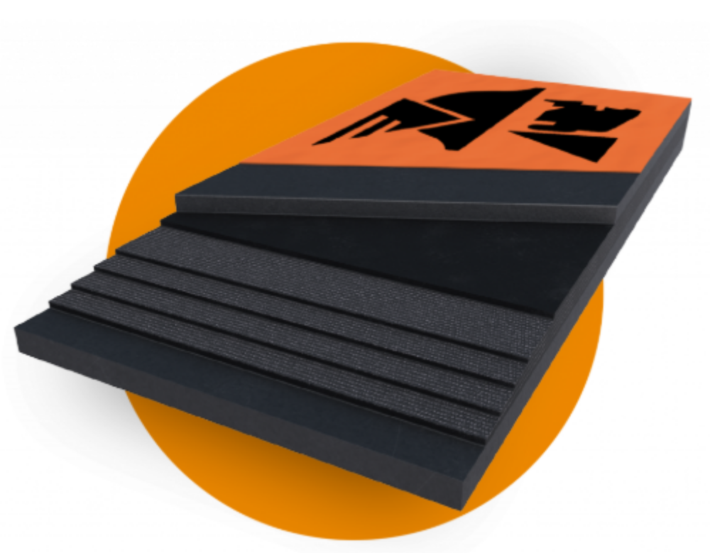

Slide 13
Las Correas Transportadoras están compuestas por tres elementos básicos: cubierta superior e inferior, cauchos de unión y carcasa.
Las cubiertas, cuya función principal es proteger la carcasa de la correa transportadora contra el desgaste del material transportado, deben ser resistentes a cortes, surcos, rasgaduras, abrasión y otros

Slide 14
Por otro lado, la carcasa se considera el elemento de resistencia de la correa transportadora, siendo responsable de soportar la carga, tensiones, flexiones e impactos. Y los cauchos de unión promueven la ligación de las cubiertas a la carcasa y ayudan a mantener el conjunto cohesionado y flexible

Slide 15
CÓMO SURGIERON LAS CORREAS TRANSPORTADORAS

Slide 16
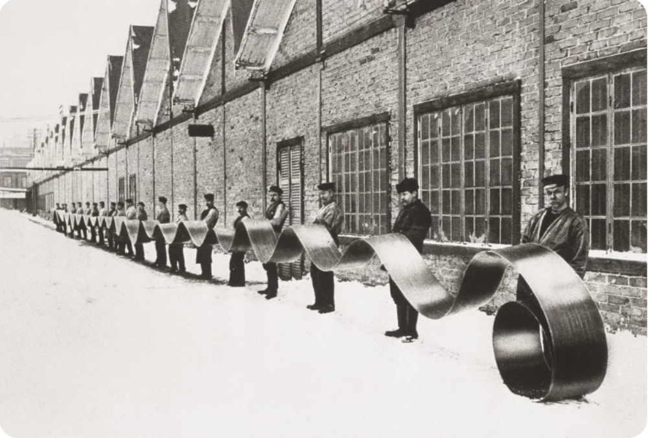

Slide 17
El registro de las primeras Correas Transportadoras nos remonta a la segunda mitad del siglo XVIII en Inglaterra, como resultado de los avances tecnológicos de la Revolución Industrial.
Inicialmente, se construían con lonas, cueros o caucho que deslizaban sobre superficies planas de madera. Eran equipos rudimentarios utilizados principalmente en panaderías y mataderos para el transporte de cargas

Slide 18
Posteriormente, se comenzaron a utilizar para el transporte de cereales hacia los buques, en distancias relativamente cortas. Poco a poco, las Correas Transportadoras fueron mejorándose y en 1804, la Marina Británica instaló una correa transportadora accionada por una máquina de vapor.

Slide 19
A principios del siglo XX, la empresa sueca Sandvik inventó las Correas Transportadoras con carcasa de cable de acero, que comenzaron a ser utilizadas para el transporte de arena, carbón vegetal y caña de azúcar.
A lo largo del siglo XX, el sistema se fue perfeccionando progresivamente, ampliando aún más su uso en diversos sectores industriales

Slide 20
Durante la Segunda Guerra Mundial, debido a la escasez de recursos naturales, se introdujo el material sintético como parte de la composición de las Correas Transportadoras.
Con el paso de los años, las Correas Transportadoras se fueron perfeccionando, aumentando gradualmente su importancia en los procesos industriales

Slide 21
En las últimas décadas, con productos avanzados y la constante inversión en nuevas tecnologías, las Correas Transportadoras se han convertido en equipos necesarios y presentes en las operaciones que impulsan la economía mundial

Slide 22
VENTAJAS DE LAS
CORREAS TRANSPORTADORAS

Slide 23
Incrementa la eficiencia y productividad porque transportan grandes cantidades de materiales o productos en muy poco tiempo.
Mejoran las condiciones laborales del talento humano ya que reduce los trabajos más físicos y pesados que requieren grandes esfuerzos.
Son fáciles de usar y no necesitan altos costos de instalación y mantenimiento

Slide 24
Son resistentes y tienen un periodo de vida útil largo.
Son flexibles y algunas se adaptan a varias aplicaciones.
Existe una gran relación la calidad – precio

Slide 25
Transportan productos a cortas, medianas y largas distancias.
Permiten la carga y descarga del material en cualquier punto de la banda.
Garantizan el cuidado y resguardo del producto transportado

Slide 26
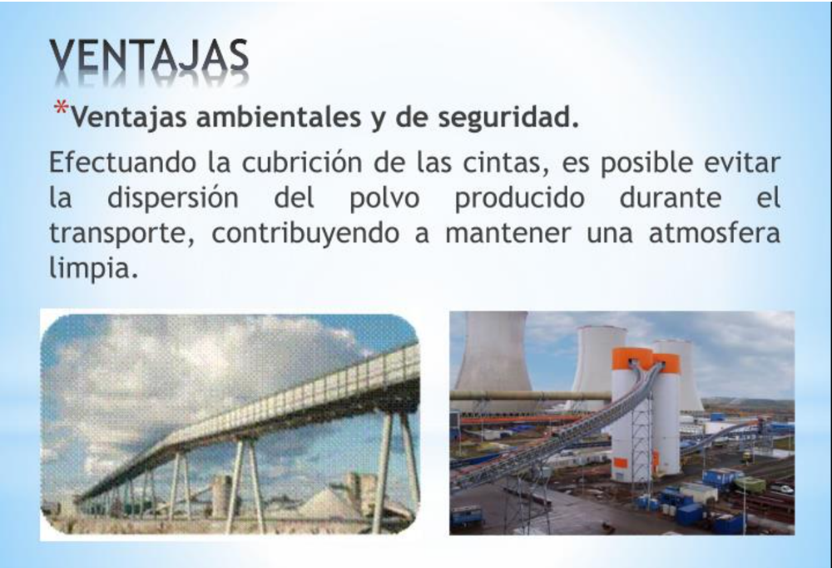

Slide 27
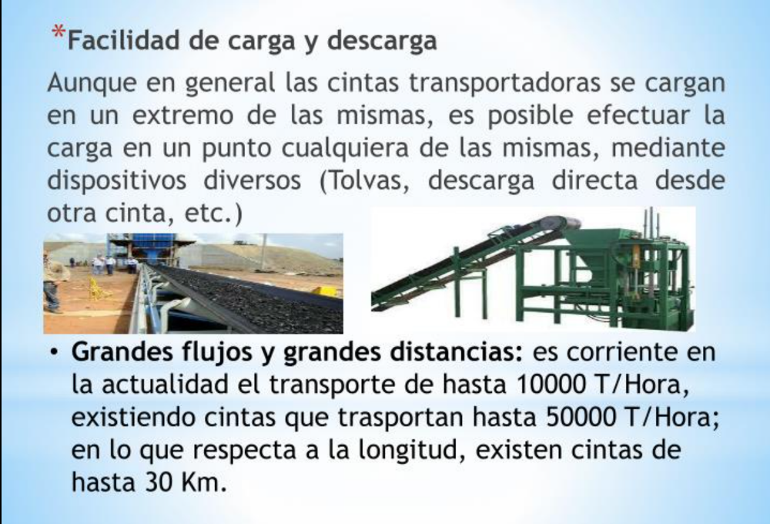

Slide 28
Su costo de operación y mantención es menor respecto de los camiones, y requiere menos mano de obra menor y menos especializada.

Slide 29
Las correas transportadoras tienen mayor eficiencia energética, del orden del 75% frente al 45% de los camiones. Esta diferencia se acentúa aún más al aumentar el desnivelen en el transporte

Slide 30
La vida útil de las correas transportadoras es mayor que la de los camiones.
Las condiciones ambientales son mejores por la menor emisión de ruidos y polvo

Slide 31
Logran continuidad y la automatización de la producción y mejorar la productividad y reducir la intensidad de trabajo
La cinta transportadora permite reducir las longitudes de transporte, ya que frente a una inclinación media remontable del 33% para las cintas, los camiones no superan el 10%

Slide 32
Al suprimir rampas de transporte, los taludes pueden aumentar su ángulo, mejorando la rentabilidad del proyecto minero.

Slide 33
DESVENTAJAS DE LAS
CORREAS TRANSPORTADORAS

Slide 34
Permite poca versatilidad para aumentar o modificar la producción, requiriendo, por tanto, una cuidadosa planificación.
Dependen de motores: El depender de motores significa que si ca que si no hay electricidad no hay electricidad haría difícil su funcionamiento.

Slide 35
SELECCIÓN DE LAS
CORREAS TRANSPORTADORAS

Slide 36
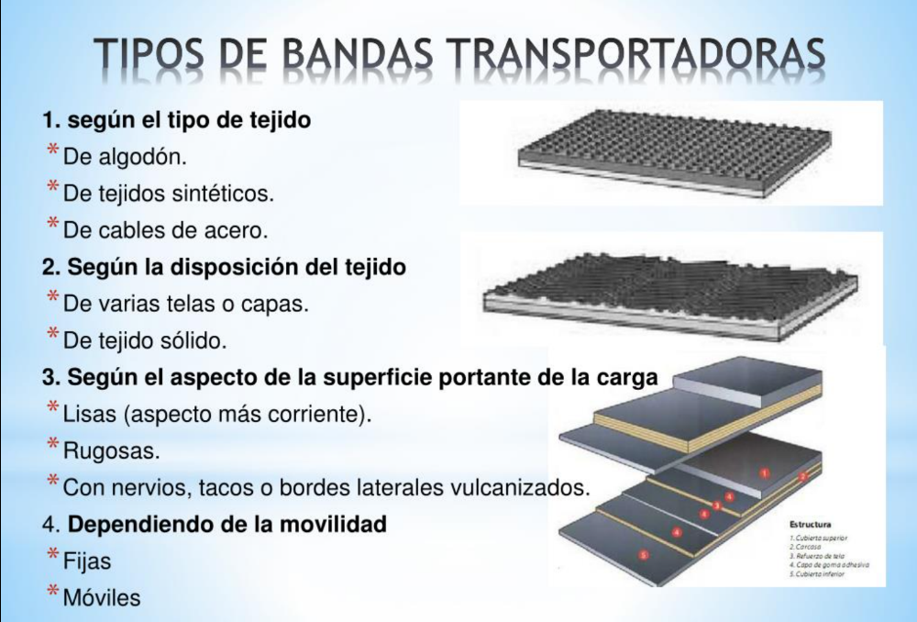

Slide 37
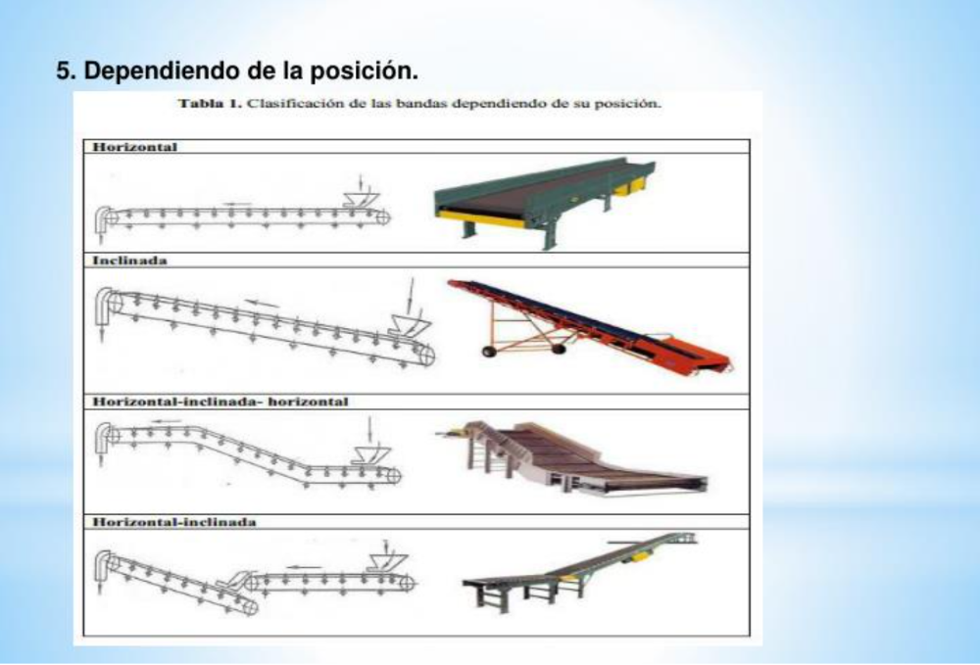

Slide 38
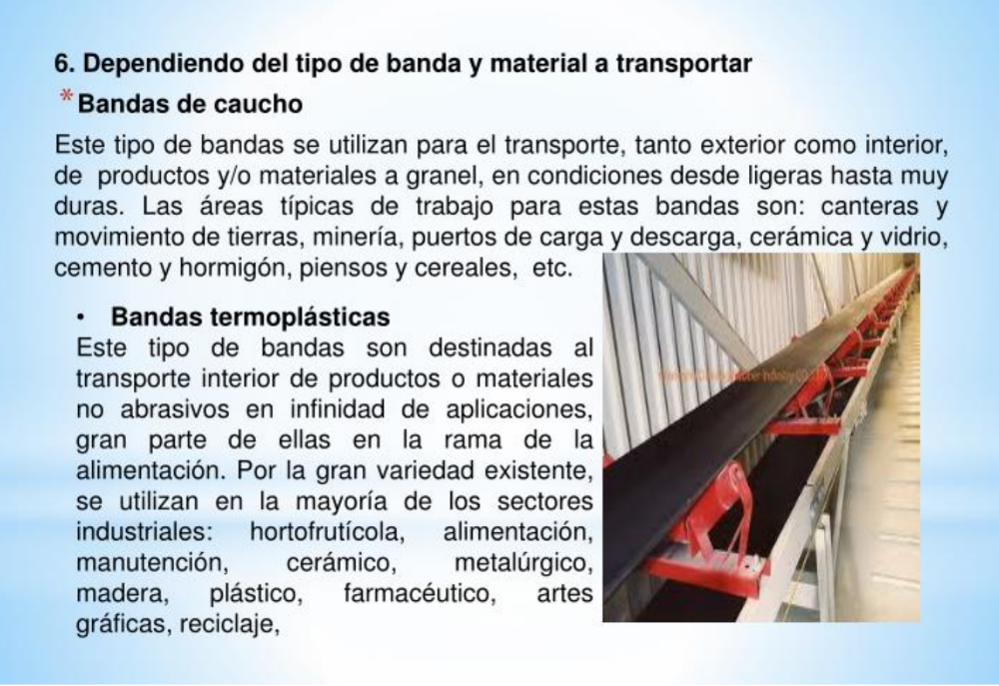

Slide 39
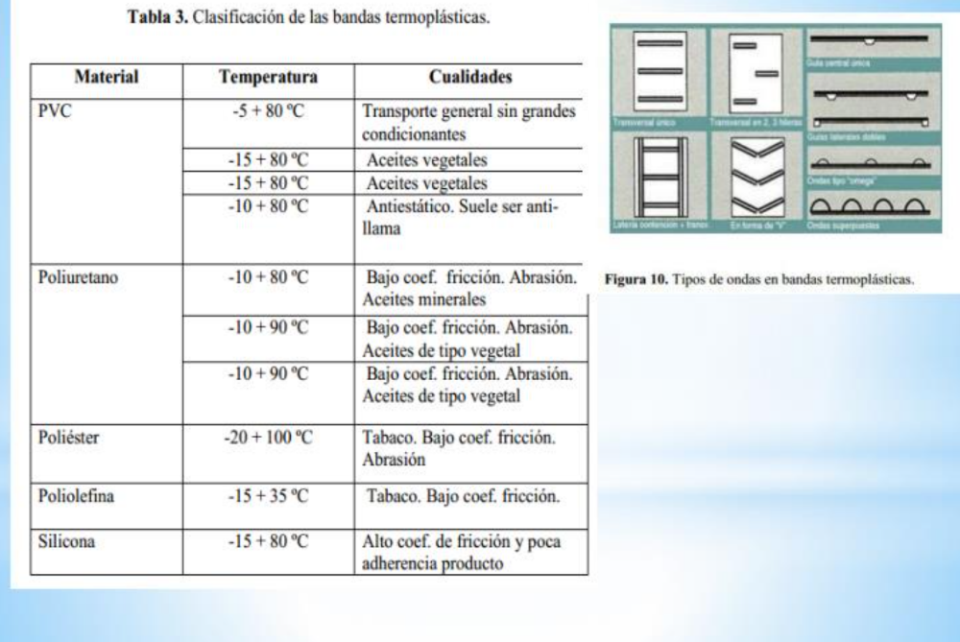

Slide 41
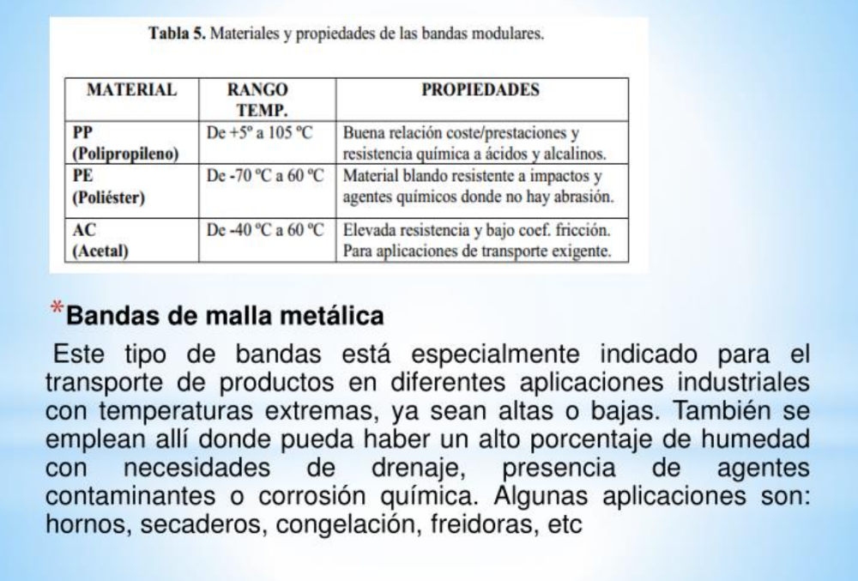

Slide 48
Bastidor
Tambor Motriz
Tambor de Inflexión
Reductor
Motor Eléctrico
Transmisión
Poleas Hidráulicas
Protección de la Transmisión
Tolvín de Caída
Rascador Elástico
Tambor de Reenvío
Protección Tambor de Reenvío
Tensores de Husillo
Tensor Contrapeso
Tolva Encauzadora
Rascador en "V"
Interruptor de Tirón
Controlador de Giro
Controlador desvío de Banda
Banda Transportado Transportadora
Estaciones Rodillos Portantes
Amortiguadores
Estaciones Rodillos de Retorno
Limpiadores
Rascadores
Estaciones auto alineadoras
Tripper de Descarga Lateral
Bandeja de Recogidas
Guías Laterales Encauzadoras
Cubierta de Protección Abatible
Soportes de Apoyo del Transportado
Pasarela de Servicio
Escalera de Acceso

